Slide 1
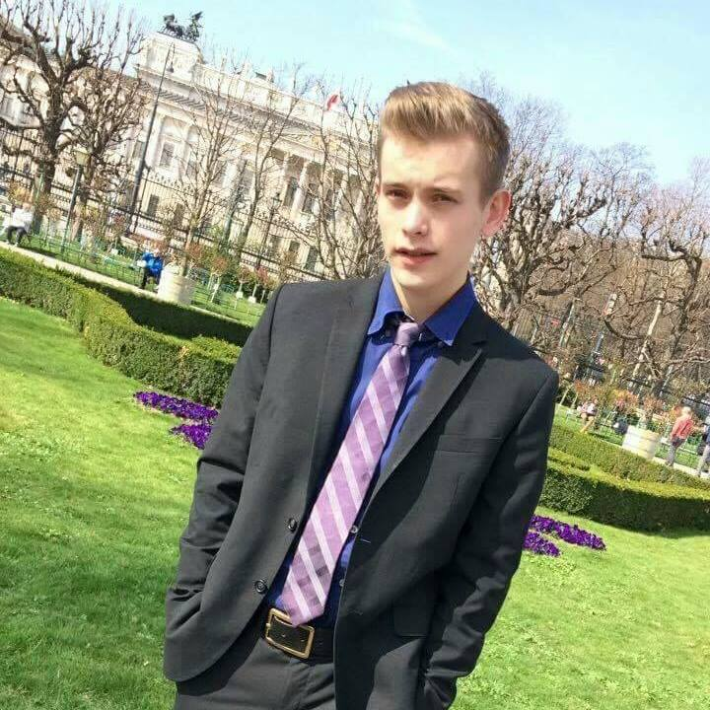








FABIEN DESABLENS
Préparateur de commande
A PROPOS DE MOI
Étant familier dans le secteur de la préparation de commande, je saurai rapidement m’adapter à votre entreprise et vous faire bénéficier de mon expérience et de mon sens de la responsabilité.
Expérience
Informatique
2015 | Préparateur de commande et réassortisseur Pharma Belgium Réaliser le prélèvement de produits selon les instructions de préparation de commande Conditionner les produits Réassortir les rayons et robots Nettoyage et entretien
Windows 10, 8, 7
Suite Office (Word,…)
Adobe Photoshop
Adobe Premiere Pro
Powerpoint
Créativité
Passion
Formation
2010 - 2018 | Institut Notre-Dame de Charleroi CESS en sciences appliquées
2019 | Technofutur TIC Créer un site Web
2019 | Technofutur TIC Créer un commerce en ligne
Langues
Atouts
Anglais
Néerlandais
Espagnol
Bonne résistance physique Bonne résistance au stress Flexible Esprit d’équipe Rigoureux et dynamique Bonne organisation Autonome
Contact
J’aime faire du sport et passer du temps avec mes amis et ma famille.
Je pratique de la course à pied et du bodybuilding.
De plus, j’aime écouter de la musique et apprécie le théâtre.
+32 0485 62 71 77
fdesablens@gmail.com
77 avenue des genêts 6001 Marcinelle

